Slide 1
Herzlich willkommen im Deutschkurs an der Fachhochschule für Hotelmanagement
dr Andrea Žerajić
andrea.zerajic@vhs.edu.rs
www.assb.edu.rs

Slide 2
Predispitne obaveze:
Predavanja – 5 bodova
Vežbe – 5 bodova
Kolokvijum I – 30 (min. 12 bodova)
Kolokvijum II – 30 (min. 12 bodova)
Usmeni ispit – 30
Minimum za uslov, tj. za izlazak na usmeni ispit je 30 bodova.

Slide 3
Termini kolokvijuma
Prvi kolokvijum – 17.11. u 16 i 16.30 dve grupe
Drugi kolokvijum – 22.12. u 16 i 16.30 dve grupe

Slide 4
Doppelkonsonanten
Obavezno prisustvo na 80 % predavanja
Ko može da izostaje sa predavanja?
Isključivo zaposleni studenti uz potvrdu od poslodavca
Poslednjeg časa u semestru student je u obavezi da na čas dođe sa indeksom kako bi dobio potpis za prisustvo na časovima i upisane bodove sa kolokvijuma

Slide 5
Termini konsultacija
Utorak 9-10.30
Sreda 16-17.30

Slide 6
Nastavni materijali
Obavezna literatura: Nemački jezik 1, Anđelka Stevanović (u skriptarnici Škole)
Dodatna literatura: Gramatika nemačkog jezika, Andrea Žerajić
Dodatni materijali iz prezentacija

Slide 7
Aussprache verschiedener Laute
am Ende eines Wortes
ig r s dt en
ih a s t nasales E
z.B. zwanzig, Wetter, Glas, Stadt, singen

Slide 8
Aussprache von ph (f) Physik, Alphabet, Prophet
Aussprache von qu (kv) bequem, Quelle, quetschen

Slide 9
S - Laute
s am Anfang (z) - Sommer, Sonne, sieben
ss – kurzer Vokal (s) - essen, Messe, Gasse
sp am Anfang (šp) – Sport, spielen, Speise
st am Anfang (št) – Stand, stehen, Steppe
sch (š) – Schule, Schuh, schreiben
tsch (č) – Deutsch, Tschechien, Kutsche
z (ts) – Zoo, Zebra, Zimmer

Slide 10
Aussprache von
Vv Ww
f v
Vogel, viel, Vater !!! aber: Violine, Viktoria, Video
Wasser, Wohnort, wie

Slide 11
Aussprache von
Xx Yy
ks ü
Alexander, Komplex, Export
Gymnasium, Psychologie, Xylophon

Slide 12
Herzlich willkommen 1

Slide 14
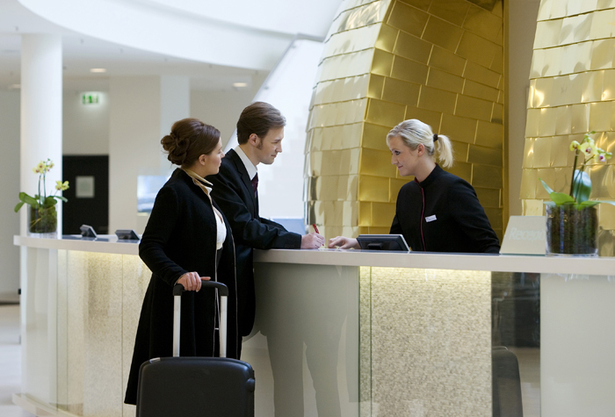
Guten Tag. Sie wünschen?
Guten Tag!

Slide 16
Ja. Guten Tag, Herr Hübner. Ich bin Frau Reisch. Herzlich willkommen im Hotel Oase.
Mein Name ist Hübner. Sind Sie Frau Reisch?

Slide 17
Danke. Das ist Frau Hübner.
Guten Tag, Frau Hübner. Wie geht es Ihnen?

Slide 18
Herzlich willkommen!
Sehr gut, danke.

Slide 19
Danke sehr.

Slide 20
Herzlich willkommen 2

Slide 21
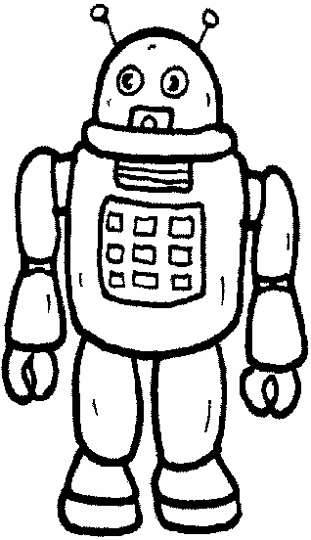
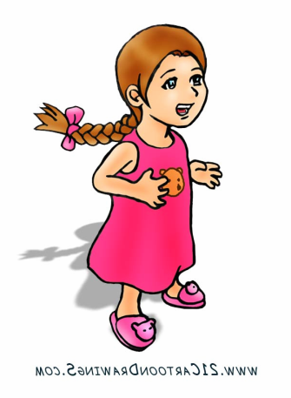
Hallo! Wie heißt du?
Ich heiße Lea.

Slide 22
Lea?
Ja, Lea. Und wie heißt du?

Slide 23
Ich bin Leo.
Leo?

Slide 24
Ja. Wie geht es dir Lea?
Super. Und dir?

Slide 25
Sehr gut. Herzlich willkommen im Hotel
Oase, Lea.
Danke, Leo. Tschüss!

Slide 26
Tschüss!

Slide 28
07:15
Guten Morgen!
Guten Morgen!

Slide 29
16:05
Guten Tag!
Guten Tag!

Slide 30
20:10
Guten Abend!
Guten Abend!

Slide 31
Grüß Gott!
Grüß Gott!

Slide 32
Auf Wiedersehen!
Auf Wiedersehen!

Slide 33
Servus!
Hallo!

Slide 34
Hallo!
Hallo!

Slide 35
Tschüss!
Tschüss!

Slide 36
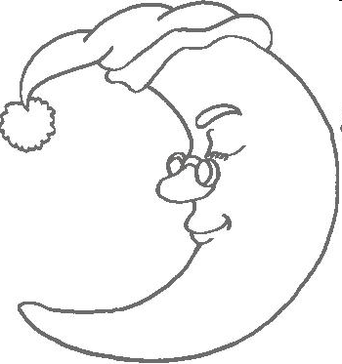
Gute Nacht!

Slide 38
ERSTE KONTAKTE
Wie heißen Sie?

Slide 39
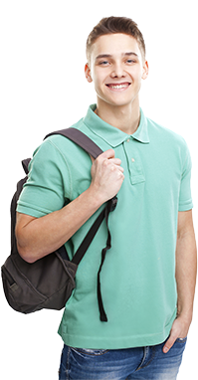
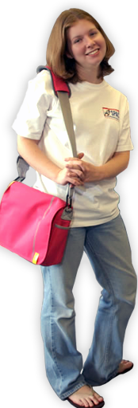
Guten Tag!
Mein Name ist Markus Schmidt.
Ich heiße Irene Roth.
Ich bin Olga Böll.

Slide 40
Und wie heißen Sie?
Ich heiße ...

Slide 41
Und wie ist Ihr Name?
Mein Name ist ...

Slide 42
Wer sind Sie?
Ich bin ...

Slide 43
Wie heißen Sie?
Wie ist Ihr Name?
Wer sind Sie?
Ich heiße ...
Mein Name ist ...
Ich bin ...

Slide 44
ERSTE KONTAKTE
2.Wie heißt du?

Slide 45
Ich bin Lea.
Ich heiße Lea.
Wie heißt du?
Ich heiße Leo. Und du?
Wie bitte? Wie ist dein Name?

Slide 46
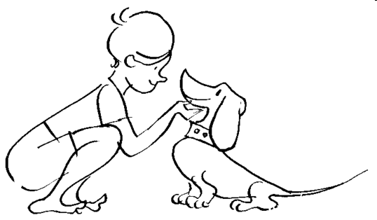
Und wie heißt du?

Slide 47
Wie heißen Sie?
Wie heißt du?
Wie ist Ihr Name?
Wie ist dein Name?
Ich heiße ...
Mein Name ist ...

Slide 48
ich bin / heiße
du bist / heißt
Sie sind / Sie heißen

Slide 49
ich
du
Sie
mein
dein
Ihr

Slide 50
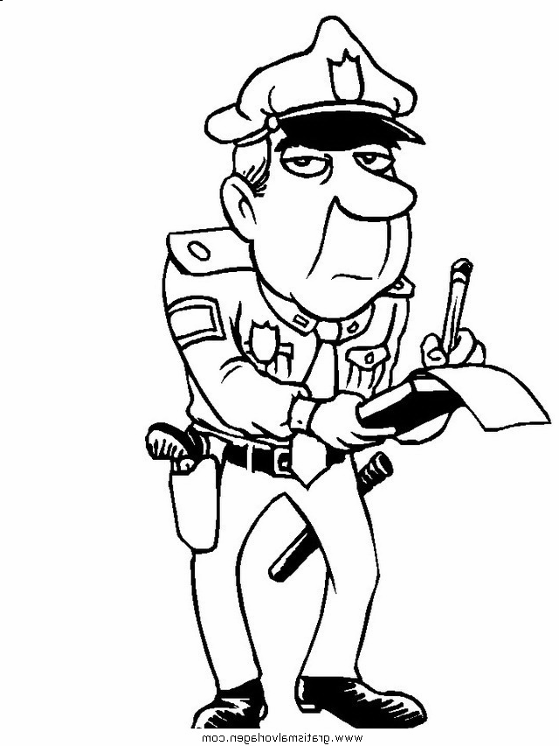
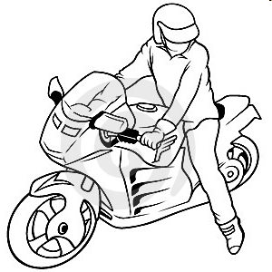
Wie heißen Sie?
Brenken.

Slide 51
Wie ist Ihr Vorname?
Horst.

Slide 52
Wie bitte?
Horst.

Slide 53
Danke sehr.
Auf Wiedersehen..

Slide 54
Wie geht es Ihnen? Wie geht es dir?

Slide 55
Wie geht es Ihnen?
Wie geht es dir?
Danke, es geht mir gut.

Slide 56
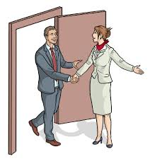
7.30
Guten Morgen, Herr Schmidt. Wie geht es Ihnen?
Danke, gut.
Herzlich willkommen.
Danke.

Slide 57
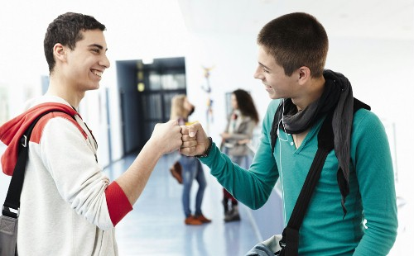
Hallo, Markus. Wie geht es dir?
Gut. Wie geht es dir?
Auch gut, danke. Tschüss!
Servus!

Slide 58
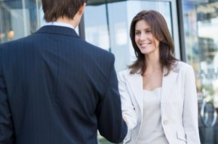
12:21
Guten Tag, Frau Böll! Wie geht es Ihnen?
Gut, danke. Und Ihnen?
Auch gut. Auf Wiedersehen!

Slide 59
Tag, Martina! Wie geht's?
Super. Und dir?
Es geht. Tschüss!
Tschüss!

Slide 60
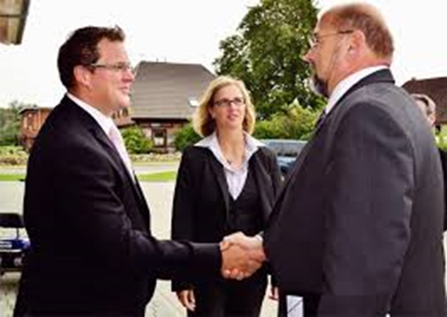
19:17
Frau Braun, Herr Braun, guten Abend! Herzlich willkommen! Wie geht es Ihnen?
Danke, sehr gut. Und Ihnen?
Gut, danke.

Slide 61
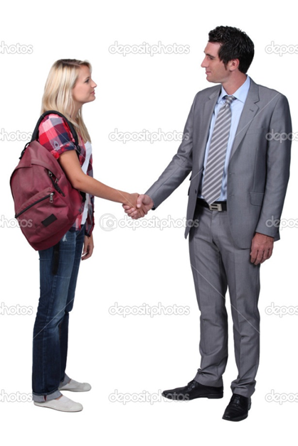
Grüß Gott, Herr Popović.
Grüß Gott, Irene! Wie geht es dir?
Sehr gut, danke. Und Ihnen?
Es geht ...

Slide 62
Wie geht´s? Danke,
prima
sehr gut
gut
es geht
nicht so gut

Slide 63
Personalpronomen
Singular Plural
ich 1. wir
du 2. ihr
er 3. sie / Sie offiziell sie es

Slide 64
SEIN Präsens
Singular Plural
ich bin 1. wir sind
du bist 2. ihr seid
er 3. sie / Sie sind sie ist es

Slide 66
Präsens kommen
Singular Plural
ich komme wir kommen
du kommst ihr kommt
er, sie, es kommt sie/Sie kommen

Slide 67
Wie geht es Ihnen? Wie geht es dir?

Slide 68
Übungen zu Präsens
Udzbenik VHS\Power Point\Lektion 2\a1-das-prasens-regelmassige-verben.doc
Udzbenik VHS\Power Point\Lektion 2\regelmaige-verben-im-prasens.doc

Slide 69
Lektion 2 ANMELDUNG IM HOTEL 1. Buchstabieren Sie bitte

Slide 70
Wie heißen Sie?
Wie ist Ihr Name?
Wie ist Ihr Vorname?
Wie ist Ihr Familienname?
Ich heiße Mark Lang.
Mein Name ist Mark Lang.
Mein Vorname ist Mark.
Mein Familenname ist Lang,

Slide 71
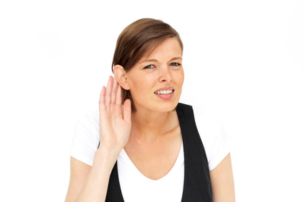
Wie bitte?

Slide 72
Bitte laut!

Slide 73
Laaangsaaam, bitte!

Slide 74
Wiederholen Sie!
Noch einmal, bitte!

Slide 75
Entschuldigen Sie!
Verzeihen Sie!
Entschuldigung!
Verzeihung!

Slide 76
Wie schreibt man das? Mit v oder mit w?
Mit w:
wiederholen

Slide 77
Buchstabieren Sie bitte!
w-i-e-d-e-r-h-o-l-e-n

Slide 78
Unterschreiben Sie bitte!

Slide 79
A Ä B C D E F G H I J K L M N
a ä b c d e f g h i j k l m n
O Ö P Q R S T U Ü V W X Y Z
o ö p q r s t u ü v w x y z
ß

Slide 80
A Anton
Ä Ärger
B Berta
C Cäsar
CH Charlotte
D Dora
E Emil
F Friedrich
G Gustav
H Heinrich
I Ida
J Julius
K Kaufmann
L Ludwig
M Martha
N Nordpol
O Otto
Ö Ökonom
P Paula
Q Quelle
R Richard
S Samuel (alt:Siegfried)
SCH Schule
T Theodor
U Ulrich
Ü Übermut
V Viktor
W Wilhelm
X Xantippe
Y Ypsilon
Z Zacharias (alt:Zeppelin

Slide 81
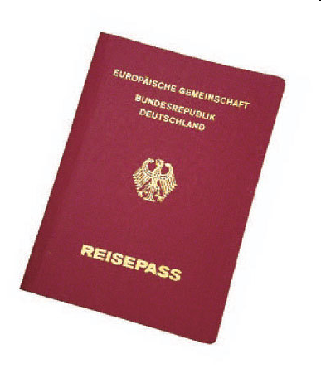
Ihren Pass bitte.
Hier ist mein Pass. Bitte.

Slide 82
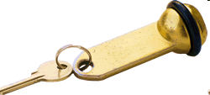
Und meinen Schlüssel bitte?
Hier ist Ihr Schlüssel. Bitte schön.

Slide 83
Dialog 1

Slide 84
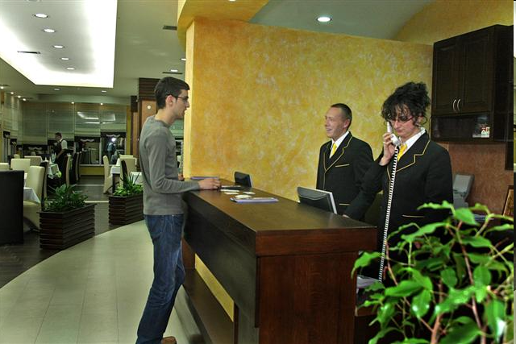
Wie heißen Sie?
Thomas Grauwinckel

Slide 85
Wie bitte?
Wie ist Ihr Vorname?
Thomas mit th

Slide 86
Und wie ist Ihr Familienname?
Grauwinckel.

Slide 87
Langsam bitte! Krau ... ?
Nein. G wie Gustav. Grauwinckel.

Slide 88
Verzeihung, wie schreibt man das?
Mit w und ck.

Slide 89
Entschuldigen Sie, buchstabieren Sie bitte!
G-r-a-u-w-i-n-c-k-e-l.

Slide 90
Grauwinckel. Danke. Sind Sie Schweizer?
Nein, ich bin Deutscher.

Slide 91
Ihren Pass bitte.
Danke.
Hier bitte.

Slide 92
Wie heißen Sie?
Wie bitte? Ihr Vorname?
Und wie ist Ihr Familienname?
Langsam bitte! Krau...?
Verzeihung, wie schreibt man das?
Entschuldigen Sie, buchstabieren Sie bitte!
Grauwinckel. Danke. Sind Sie Schweizer?
Ihren Pass bitte.
Danke schön
Thomas Grauwinckel.
Thomas, mit th.
Grauwinckel.
Nein. G wie Gustav. Grau-winckel.
Mit w und ck.
G-r-a-u-w-i-n-c-k-e-l.
Nein, ich bin Deutscher.
Hier bitte.
Bitte.

Slide 93
Dialog 2

Slide 94
Wie ist Ihr Name?
Danemann.

Slide 95
Hanemann?
Danemann. D wie Dora

Slide 96
Entschuldigung, sind Sie Österreicherin?
Nein Schweizerin.

Slide 97
Ihren Pass bitte.
Hier, bitte

Slide 98
Füllen Sie bitte das Formular aus.
So?

Slide 99
Ja. Das ist Ihr Schlüssel. Ihr Zimmer ist ...
Danke. Bitte, unterschreiben Sie hier!
Ist das alles?

Slide 100
Wie ist Ihr Name?
Hanemann?
Entschuldigung, sind Sie Österreicherin?
Ihren Pass, bitte.
Danke. Füllen Sie bitte das Formular aus.
Ja. Bitte, unterschreiben Sie hier.
Ja, danke. Hier ist Ihr Schlüssel. Ihr Zimmer ist ...
Danemann.
Danemann. D wie Dora.
Nein, Schweizerin.
Hier bitte.
So?
Ist das alles?

Slide 102
Zahlen

Slide 103
0 null
1 eins
2 zwei
3 drei
4 vier
5 fünf
sechs
sieben
acht
neun
10 zehn

Slide 104
11 = elf
12 = zwölf
13 = dreizehn
14 = vierzehn
15 = fünfzehn
16 = sechzehn
17 = siebzehn
18 = achtzehn
19 = neunzehn

Slide 105
20 = zwanzig
21 = einundzwanzig
22 = zweiundzwanzig
23 = dreiundzwanzig
24 = vierundzwanzig
25 = fünfundzwanzig
26 = sechsundzwanzig
27 = siebenundzwanzig
28 = achtundzwanzig
29 = neunundzwanzig

Slide 106
30 = dreißig
40 = vierzig
50 = fünfzig
60 = sechzig
70 = siebzig
80 = achtzig
90 = neunzig

Slide 107
100 = einhundert
101 = einhunderteins
102 = einhundertzwei
110 = einhundertzehn
153 = einhundertdreiundfünfzig
1000 = eintausend
1 000 000 = eine Million

Slide 108
Woher kommen Sie?

Slide 109
Ankunft /Date of arrival | HOTEL OASE Anmeldeformular |  | Z. Nr.
Abreise /Date of departure |  |  | Preis
Name / Name | Vorname/ Christian name | Geburtsdatum / Birth day | Bemerkung
Postleitzahl, Wohnort, Straße / Residence
Staat / State
Begleitet von / accompanied by
Kinder Children | Staatsangehörigkeit / Citizenship
Unterschrift Signature

Slide 110
Familienname?
Vorname?
Land?
Wohnort?
Straße?
Nummer?
Passnummer?

Slide 111
Familienname?
Vorname?
Land?
Wohnort?
Straße?
Nummer?
Passnummer?
Grauwinckel.
Thomas
Deutschland.
Bonn.
Mozartstraße.
5.
B 948531706

Slide 112
Familienname?
Entschuldigen Sie bitte, wie ist Ihr Familienname (Name)?
Wie heißen Sie bitte?

Slide 113
Vorname?
Und wie ist Ihr Vorname?
Entschuldigung, Ihr Vorname ist ?

Slide 114
Land?
Aus welchem Land kommen Sie?
Woher kommen Sie?
Ich komme aus Serbien.

Slide 115
Wohnort?
Entschuldigung, Ihr Wohnort?
Aus welcher Stadt kommen Sie?
Mein Wohnort ist Belgrad.
Ich komme aus Belgrad.

Slide 116
Straße und Nummer?
Wo wohnen Sie?
Wie ist Ihre Adresse, bitte?

Slide 117
Nummer?
Und Ihre Hausnummer, bitte.

Slide 118
Passnummer?
Verzeihen Sie, wie ist Ihre Passnummer?

Slide 119
Dialog 1

Slide 120
Entschuldigen Sie, wie heißen Sie bitte?
Reisch. Georg Reisch.
Und Ihre Frau?
Irma.

Slide 121
Aus welchem Land kommen Sie?
Aus Österreich.
In welcher Stadt leben Sie?
In Graz.
Wie ist Ihre Adresse?
Mozartstraße 2.

Slide 122
Verzeihung, Mozartstraße ...
Nummer zwei.
Danke. Und Ihre Pässe bitte.
Hier, bitte.
Danke. Hier ist Ihr Schlüssel.
Danke schön.

Slide 123
Ihre Zimmernummer ist 315.
Danke. Wo ist das?
Hier links. Kommen Sie!

Slide 124
Dialog 2

Slide 125
Hallo, heißt du Irene?
Nein, ich heiße nicht Irene. Ich bin Lena.
Wie ist dein Familienname ?
Lehmann.

Slide 126
Woher kommst du Lena?
Ich komme aus Österreich.
Aus welcher Stadt?
Aus Salzburg.
Wie ist deine Adresse?
Frankfurterstraße 24.

Slide 127
Wie ist deine Passnummer?
N 4283157960.
Danke schön. Hier ist dein Schlüssel.
Und wo ist mein Zimmer?
Dort rechts.
Danke. Tschüss!

Slide 128
Spielen Sie den Dialog vor!

Slide 129
Kaufmann, Theodor.
Angela Kaufmann.
Tappenbeck, 38470
Mit doppel p und ck , Tappenbeck.
Poststraße 17.
Staatsangehörigkeit: deutsch.
Tel. 049 725 368

